Slide 1
Ladda ner en app-android
Funk-IT Lyftet
23 juni 2021

Slide 2
Information
Börja med att ta fram Play butiken.
För att kunna ladda ner en app behöver du ett google konto och ett lösenord kopplat till det.
Google är det konto du skapade första gången du startade din Androidenhet.

Slide 3
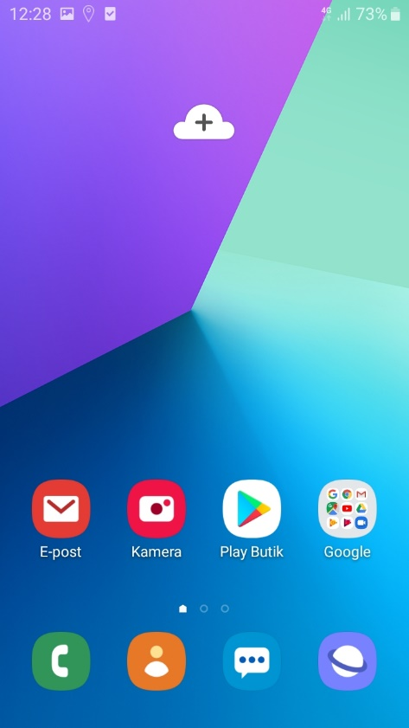
Hemskärm
Tryck på Play Butiken på din Android enhet.

Slide 4
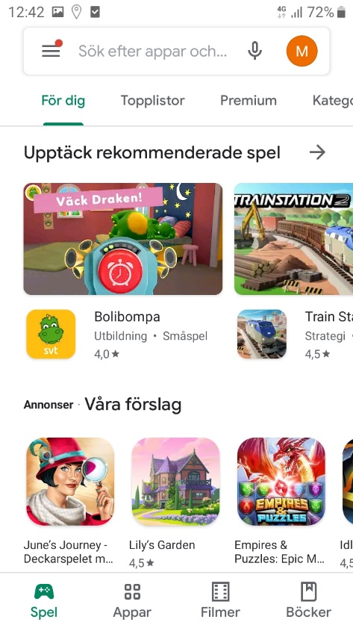
Google Plays startsida
Välj Appar längst ner i appen.

Slide 5
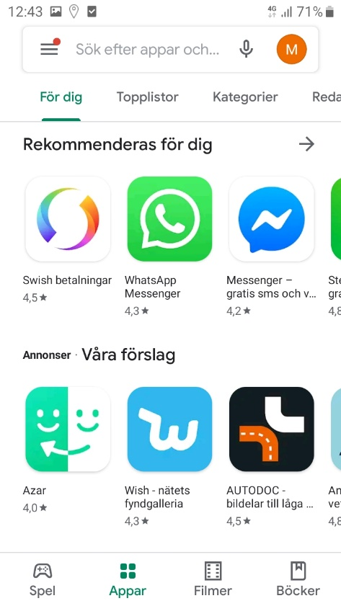
Sök steg 1
Skriv namnet på appen du söker i sökrutan.
Detta används när du vet vilken App du vill söka efter.

Slide 6
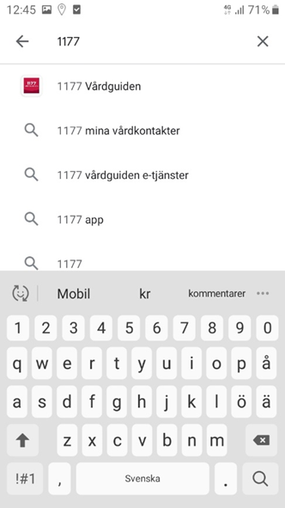
Sök steg 2
I detta exempel sökte vi efter appen 1177.

Slide 7
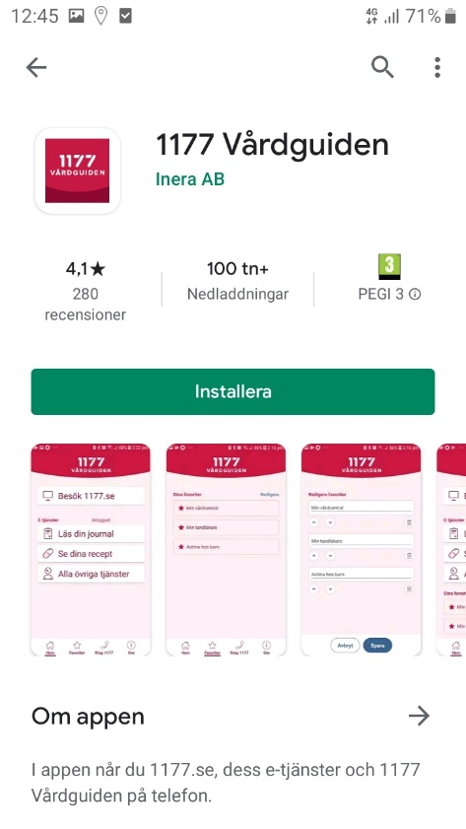
Installera
Tryck på Installera för att ladda ner appen i din enhet.

Slide 8
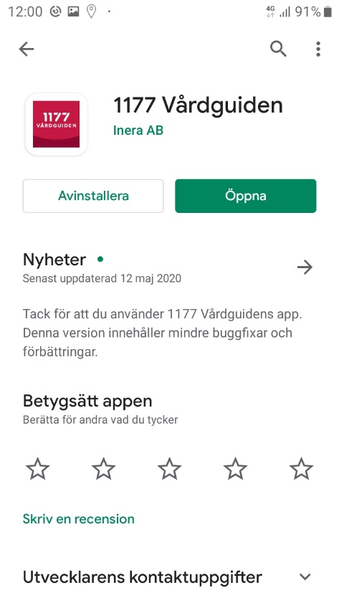
Gå till appen
När installationen är klar kan du trycka på Öppna.

Slide 9
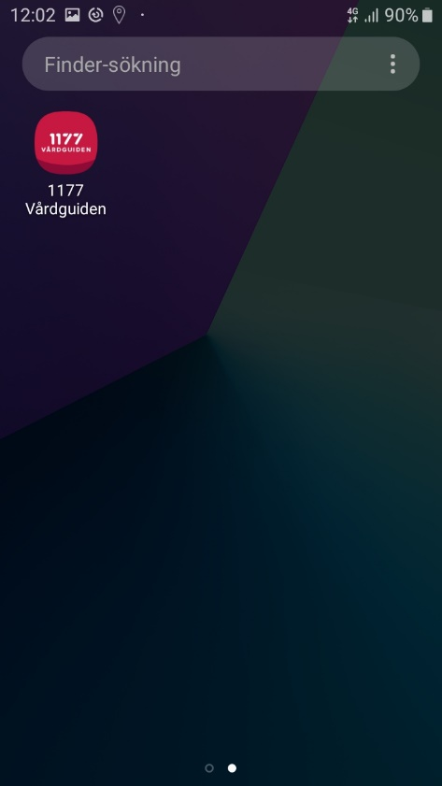
Appen
Appen är nu nedladdad på din enhet.
Nästa gång du vill gå in i appen trycker du på den.

Slide 10

Funk-IT Lyftet är ett samarbete mellan:
Post- och Telestyrelsen
Uppsala kommun, Omsorgsförvaltningen, Socialpsykiatrin och Arbete och bostad
TIF- Träffpunkternas intresseförening
Brukarrådet- Arbete och bostad
Funk-IT lyftets hemsida

